Slide 1



6.3同步时序电路的设计-状态化简（补充）
对实际逻辑问题归纳得到的状态数可能包含有重复状态。重复状态可以合并。
等价状态：两个或两个以上状态在相同的输入条件下有相同
的输出，并且转换到的新状态也相同，则这两个
状态是等价状态。这些等价的状态组成一个等价
类。等价状态可合并成一个状态。
最大等价类：如果一个等价类不包含在另一个等价类中，则
这个等价类就是最大等价类。

Slide 2
状态化简
对实际逻辑问题归纳得到的状态数可能包含有重复状态。重复状态可以合并。
等价状态：两个或两个以上状态在相同的输入条件下有相同
的输出，并且转换到的新状态也相同，则这两个
状态是等价状态。这些等价的状态组成一个等价
类。等价状态可合并成一个状态。
最大等价类：如果一个等价类不包含在另一个等价类中，则
这个等价类就是最大等价类。

Slide 3
状态化简的一般化简步骤
画状态隐含表
顺序比较
关连比较
确定最终的状态数

Slide 4
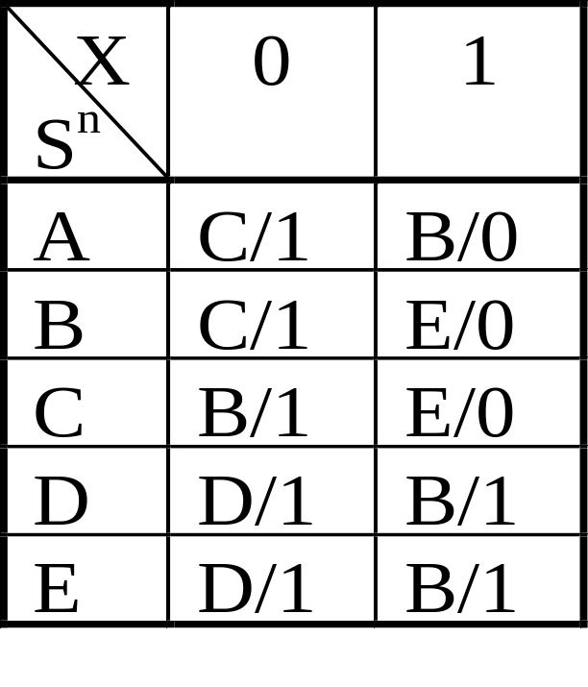
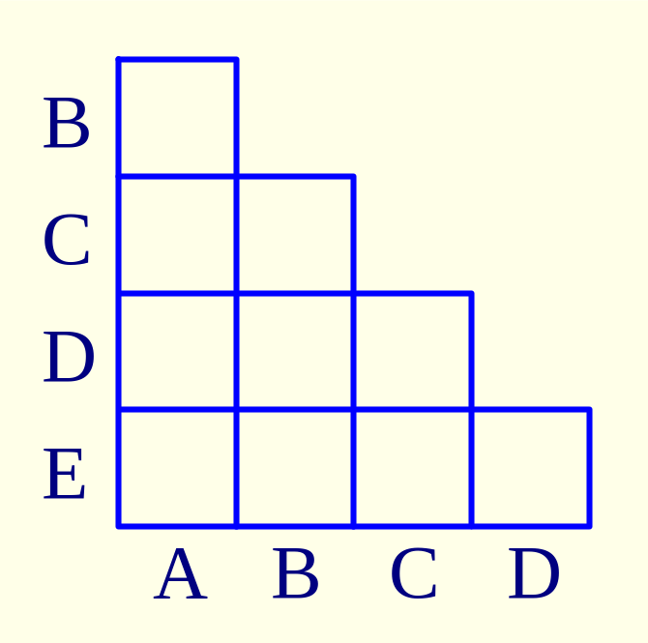
画状态隐含表
隐含表是一个直角三角形网，两边网格数相 等，等于状态数减1。
例如下表所示是一个状态表及其隐含表：
状态表：
隐含表：

Slide 5
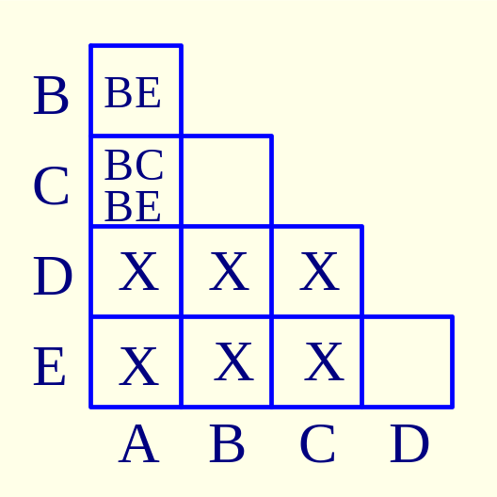
顺序比较
比较结果有三种：
a 在输入作用下，两状态的输出不等，则这两个状态不等价，
以“X”表示；
b 在输入作用下，两状态的输出相等，所得到的次态也相同
或交错相等，则两个状态等价，以“√”表示；
c 在输入作用下，两状态的输出相等，但次态不同，则这
两个状态需要进一步比较（关连比较）才能确定是否等价。
上表的比较结果如下：
表中，B与C，E与D完全相等；A与B，A与C需要进一步比较。
√
√

Slide 6
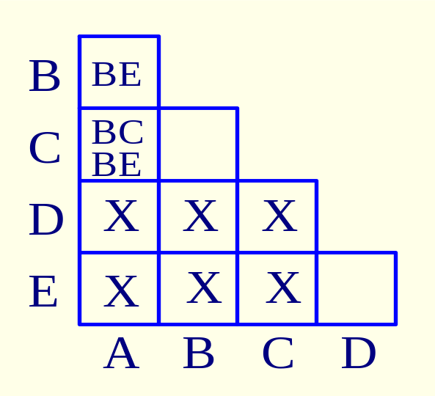
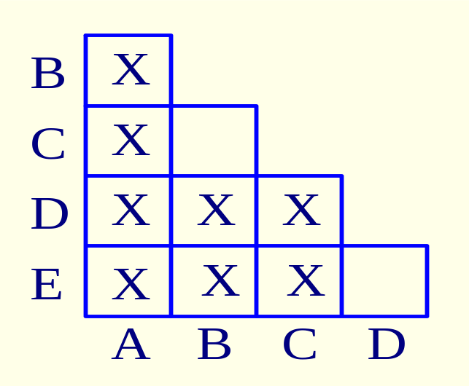
关连比较
进一步比较隐含表中所填的状态是否等价，可在隐含表上直接比较。有时需要多次比较才能确定两个状态是否等价。
上表中如果要确定A，B是否等价，则必须确定B，E是否等价。从隐含表中看出B，E不等价，所以A，B也不等价。 同理，A，C也不等价。最后得到下右图所示的隐含表。
关连比较前
关连比较后
√
√
√
√

Slide 7
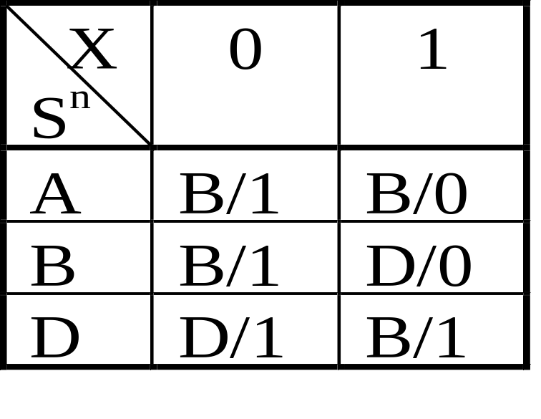
确定最终的状态数
经过上述步骤后，即可确定出各个最大等价类。每个最大等价类只保留一个状态。
本例中的最大等价类有3个：A，（B，C），（D，E）。每个等价类只保留一个状态：A，B，D，则化简结果如下表：
返回

